Slide 1
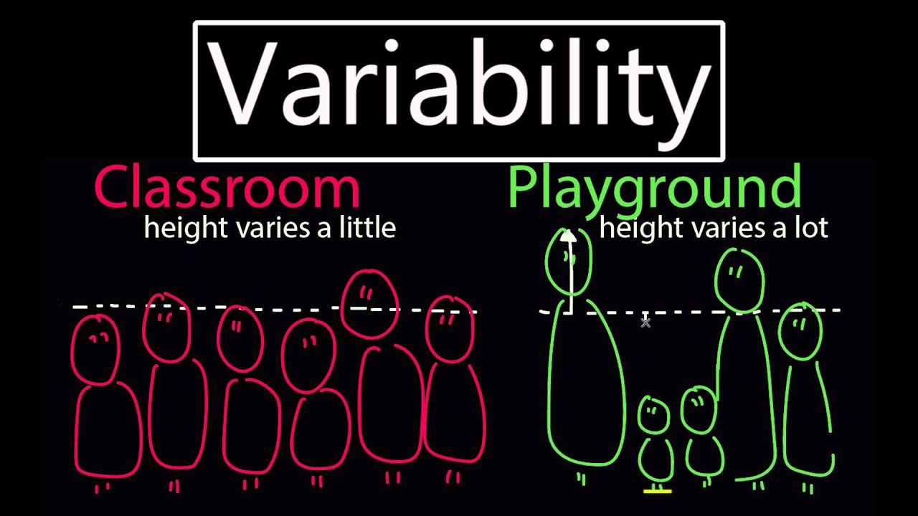

Slide 2
Afwijking van het gemiddelde

Slide 3





Voorbeeld
$$\{1, 4, 4\}$$
$$\overline{x}=\frac{1+4+4}{3}=3$$
$$Mean Absolute Deviation \\ \frac{1}{3}\left(\left|1−3\right|+\left|4−3\right|+\left|4−3\right|\right) \\ =1.33$$
$$Variantie \\ \frac{1}{3}\left({(1−3)}^{2}+{\left(4−3\right)}^{2}+{\left(4−3\right)}^{2}\right)$$
$=7.33$
$$Standaard deviatie$$ $$\sqrt{Variantie}=2.71$$
Dit moet eigenlijk 2 zijn; zie Bessel's correction – Wikipedia enkel belangrijk bij kleine datasets.
Dient om bias in schatten van gemiddelde recht te trekken.

Slide 4


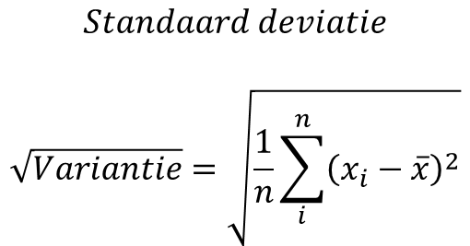


Algemeen
Opmerking: Het simpelste & meest gebruikte model geeft altijd gewoon een centrummaat als voorspelling. De variantie (en soortgelijken) geven de accuracy van dit eenvoudige model weer.
Als je je data goed splitst werkt dit model overigens nog vaak verrassend goed!
$${\left(x_{i}\right)}_{i}$$
$$\overline{x}=\frac{1}{n}\sum_{i=1}^{n}{x_{i}}$$
$$Standaard deviatie$$ $$\sqrt{Variantie}=\sqrt{\frac{1}{n}\sum_{i}^{n}{{\left(x_{i}−\overline{x}\right)}^{2}}}$$
$$Mean Absolute Deviation$$
$$\frac{1}{n}\sum_{i=1}^{n}{|x_{i}−\overline{x}|}$$
$$Variantie$$
$$\frac{1}{n}\sum_{i}^{n}{{\left(x_{i}−\overline{x}\right)}^{2}}$$
1 extra ding geschat
Dit moet eigenlijk n-1 zijn; zie “degrees of freedom”; enkel belangrijk bij kleine datasets.

Slide 5
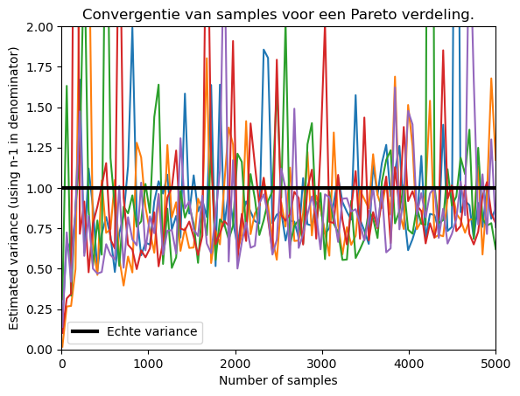
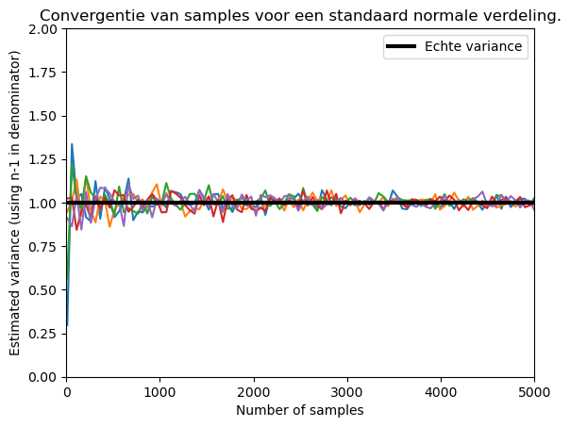
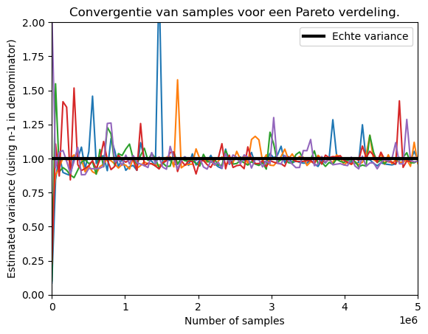
Hoe accuraat is een schatting van de variantie?

Slide 6
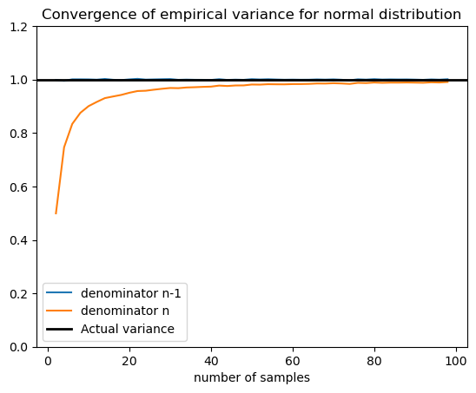
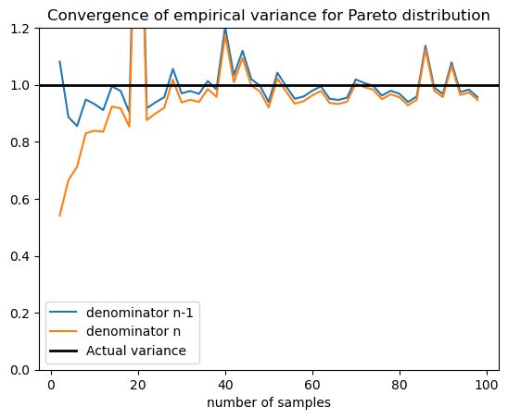

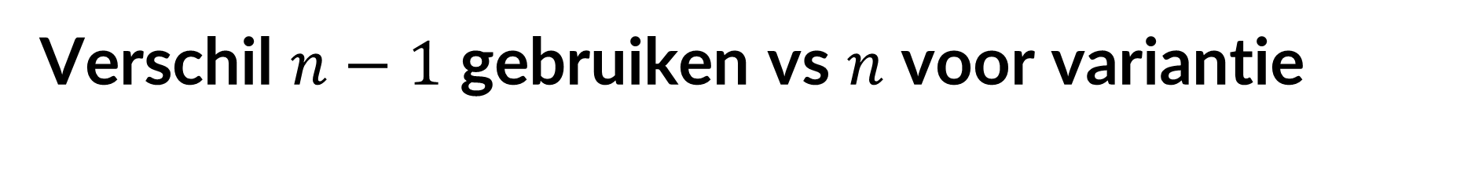
Verschil $n−1$ gebruiken vs $n$ voor variantie
We gebruikten hier $5⋅{10}^{4}$ gesimuleerde waarden om elk punt van deze grafiek te construeren. We zien dat voor Pareto dit nog niet voldoende is.

Slide 7
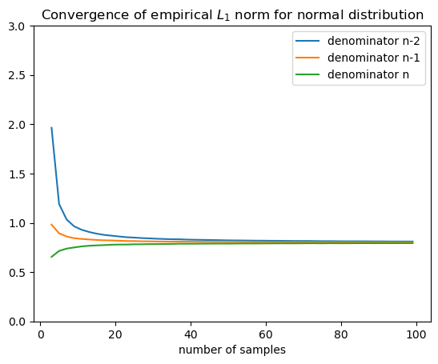
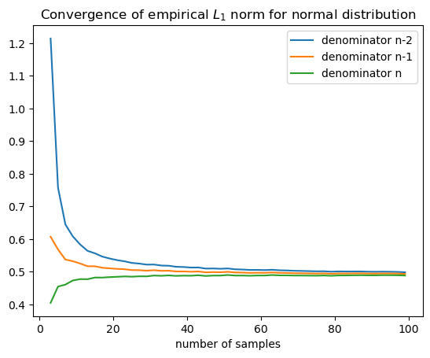
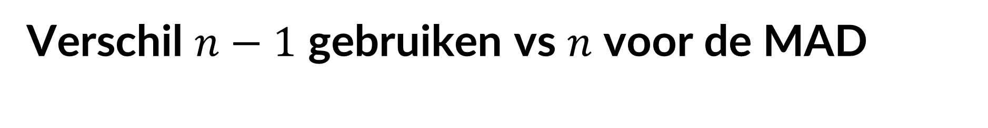
Verschil $n−1$ gebruiken vs $n$ voor de MAD
Voor echt kleine n liggen dingen altijd wat moeilijk.
We gebruikten hier $5⋅{10}^{4}$ gesimuleerde waarden om elk punt van deze grafiek te construeren. We zien dat voor Pareto dit nog niet voldoende is.

Slide 8

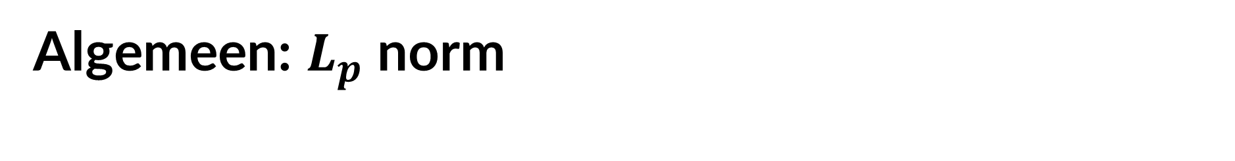

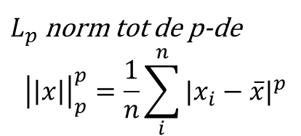
Algemeen: $L_{p}$ norm
$${\left(x_{i}\right)}_{i}$$
$$\overline{x}=\frac{1}{n}\sum_{i=1}^{n}{x_{i}}$$
$$L_{p} norm$$ $${\left|\left|x\right|\right|}_{p}={\left(\frac{1}{n}\sum_{i}^{n}{{\left|x_{i}−\overline{x}\right|}^{p}}\right)}^{\frac{1}{p}}$$
$L_{p}$ norm tot de p-de
$${\left|\left|x\right|\right|}_{p}^{p}=\frac{1}{n}\sum_{i}^{n}{{|x_{i}−\overline{x}|}^{p}}$$
Dit moet eigenlijk $n−1$ zijn

Slide 9
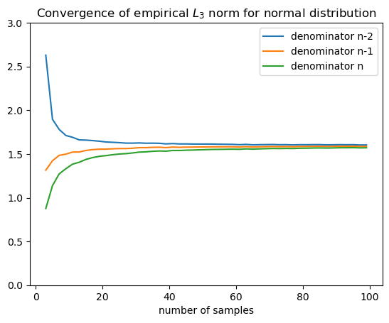
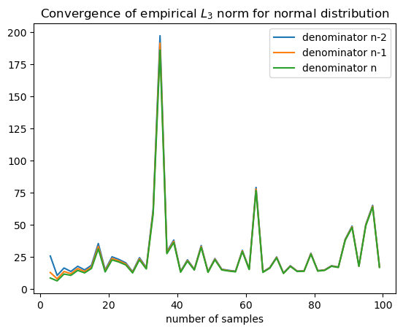
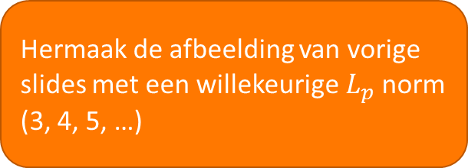


Oefening convergentie verschillende $L_{p}$ normen
Hermaak de afbeelding van vorige slides met een willekeurige$L_{p}$norm (3, 4, 5, …)
Opmerking:
Bovenstaande grafieken zijn zonder het trekken van de $3^{e}$ machtswortel

Slide 10
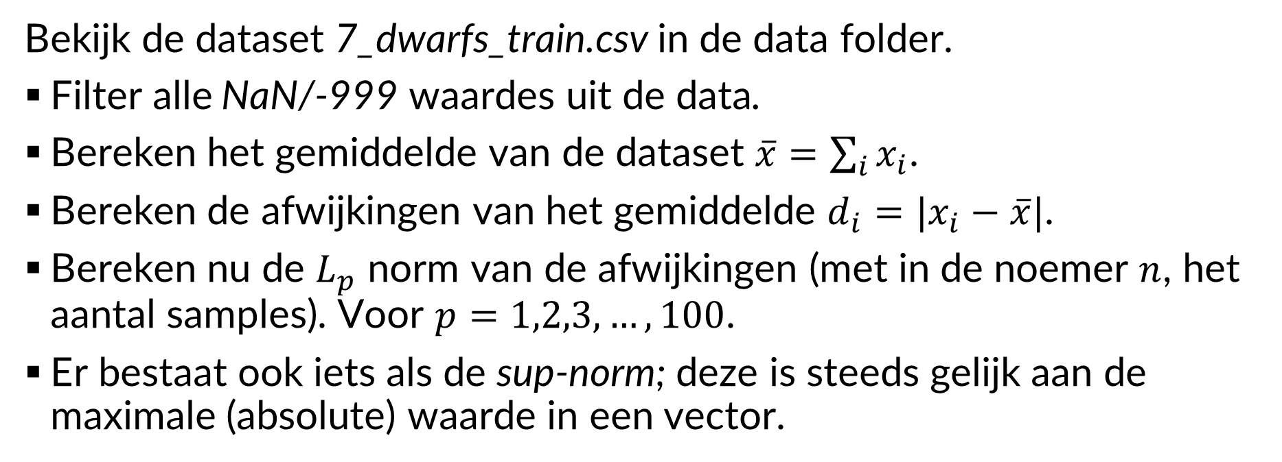
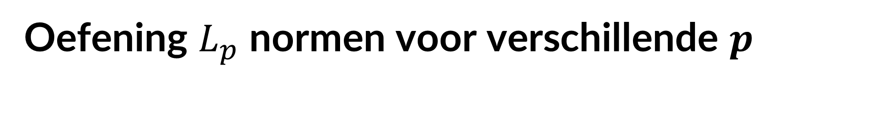
Oefening $L_{p}$ normen voor verschillende $p$
Bekijk de dataset 7_dwarfs_train.csv in de data folder.
Filter alle NaN/-999 waardes uit de data.
Bereken het gemiddelde van de dataset $\overline{x}=\sum_{i}{x_{i}}$.
Bereken de afwijkingen van het gemiddelde $d_{i}=|x_{i}−\overline{x}|$.
Bereken nu de $L_{p}$ norm van de afwijkingen (met in de noemer $n$, het aantal samples). Voor $p=1,2,3,…, 100$.
Er bestaat ook iets als de sup-norm; deze is steeds gelijk aan de maximale (absolute) waarde in een vector.
Algemene les: Hoe groter de waarde van p hoe groter de impact van extreme waardes.

Slide 11
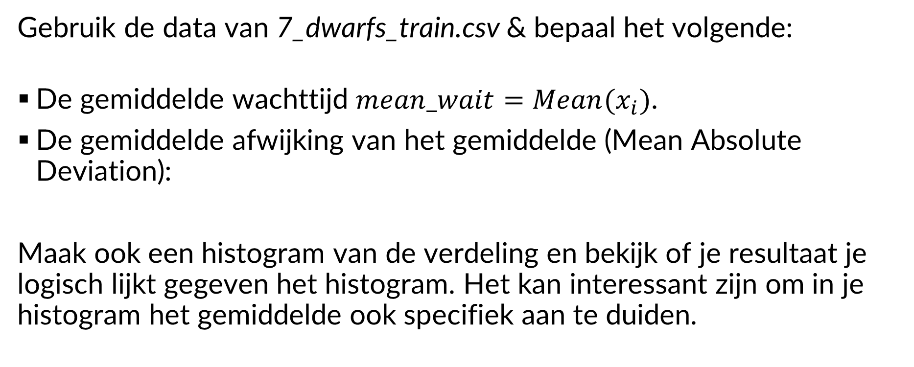
Oefening: afwijking van het gemiddelde
Gebruik de data van 7_dwarfs_train.csv & bepaal het volgende:
De gemiddelde wachttijd $mean_wait=Mean(x_{i})$.
De gemiddelde afwijking van het gemiddelde (Mean Absolute Deviation):
Maak ook een histogram van de verdeling en bekijk of je resultaat je logisch lijkt gegeven het histogram. Het kan interessant zijn om in je histogram het gemiddelde ook specifiek aan te duiden.

Slide 12
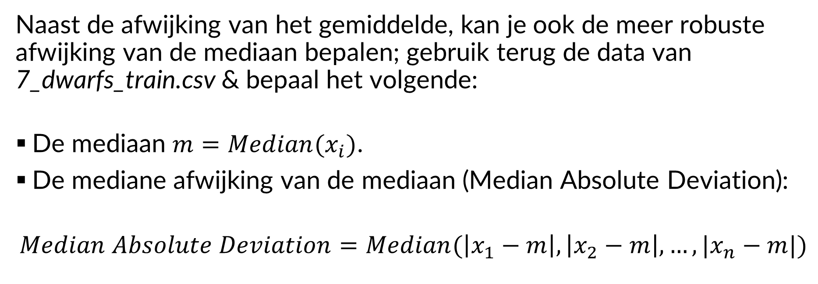
Oefening: afwijking van de mediaan
Naast de afwijking van het gemiddelde, kan je ook de meer robuste afwijking van de mediaan bepalen; gebruik terug de data van 7_dwarfs_train.csv & bepaal het volgende:
De mediaan $m=Median(x_{i})$.
De mediane afwijking van de mediaan (Median Absolute Deviation):
$$Median Absolute Deviation=Median(\left|x_{1}−m\right|, \left|x_{2}−m\right|,…,|x_{n}−m|)$$

Slide 13
Variabiliteit obv percentielen

Slide 14
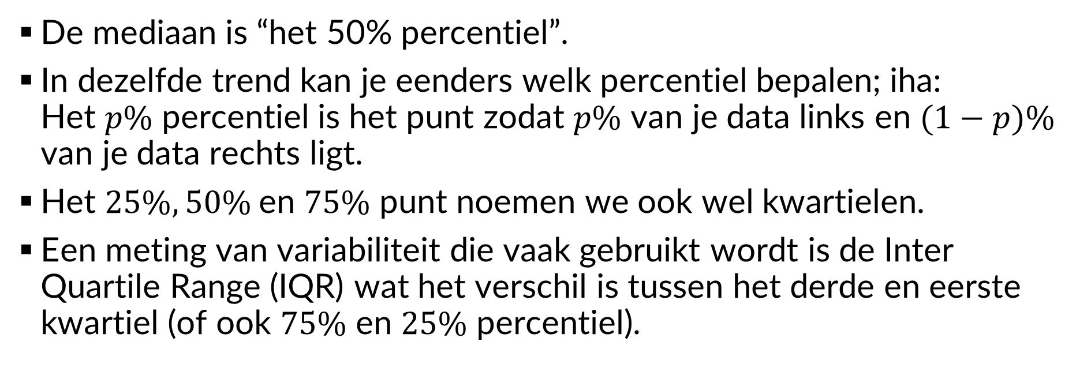
Wat zijn percentielen
De mediaan is “het 50% percentiel”.
In dezelfde trend kan je eenders welk percentiel bepalen; iha: Het $p\%$ percentiel is het punt zodat $p\%$ van je data links en $(1−p)\%$ van je data rechts ligt.
Het $25\%, 50\%$en $75\%$ punt noemen we ook wel kwartielen.
Een meting van variabiliteit die vaak gebruikt wordt is de Inter Quartile Range (IQR) wat het verschil is tussen het derde en eerste kwartiel (of ook $75\%$ en $25\%$ percentiel).

Slide 15
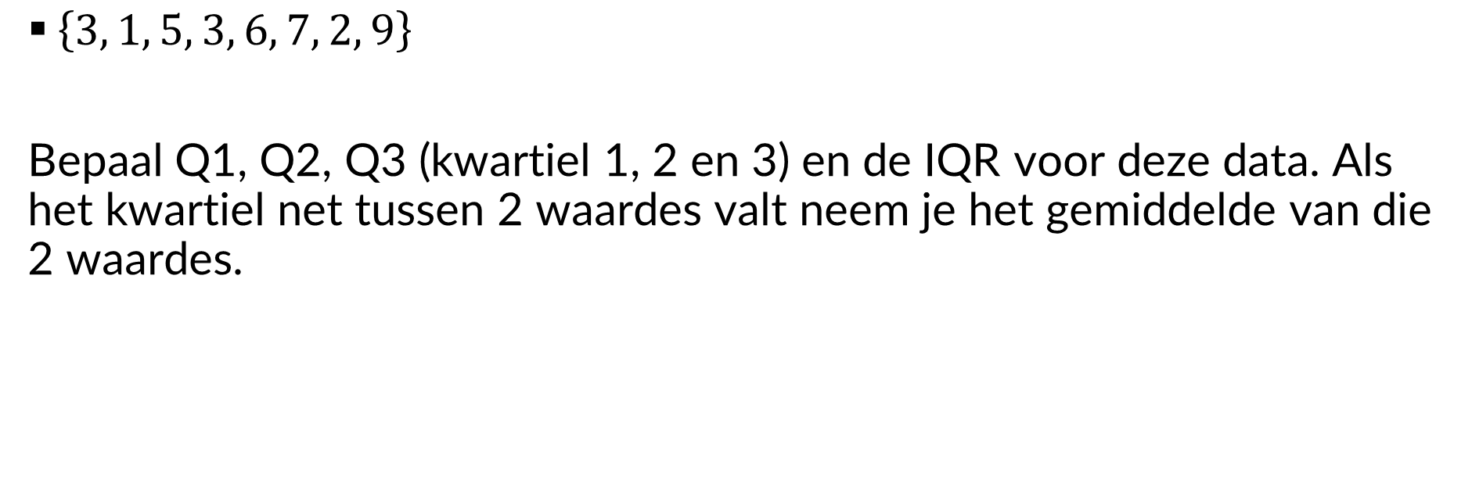
Voorbeeld/oefening
$\left\{3, 1, 5, 3, 6, 7, 2, 9\right\}$
Bepaal Q1, Q2, Q3 (kwartiel 1, 2 en 3) en de IQR voor deze data. Als het kwartiel net tussen 2 waardes valt neem je het gemiddelde van die 2 waardes.

Slide 16
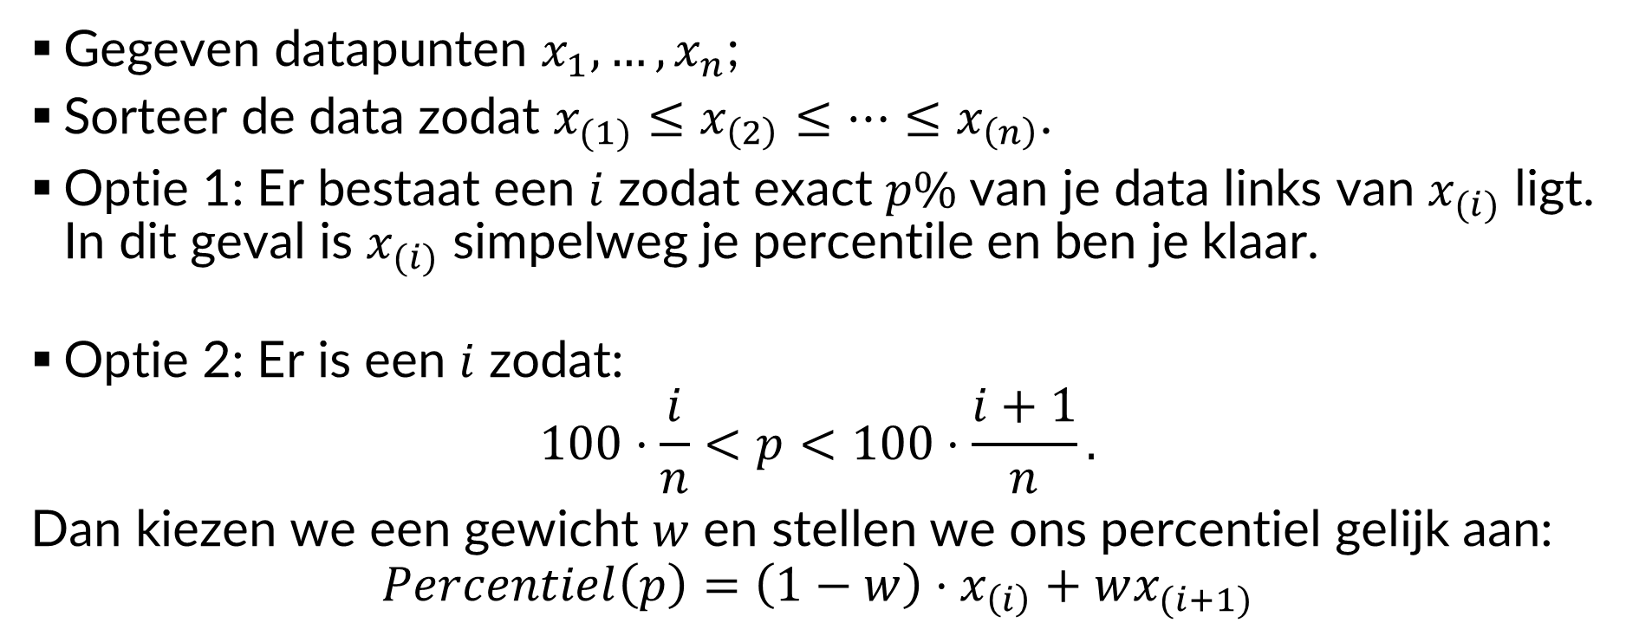
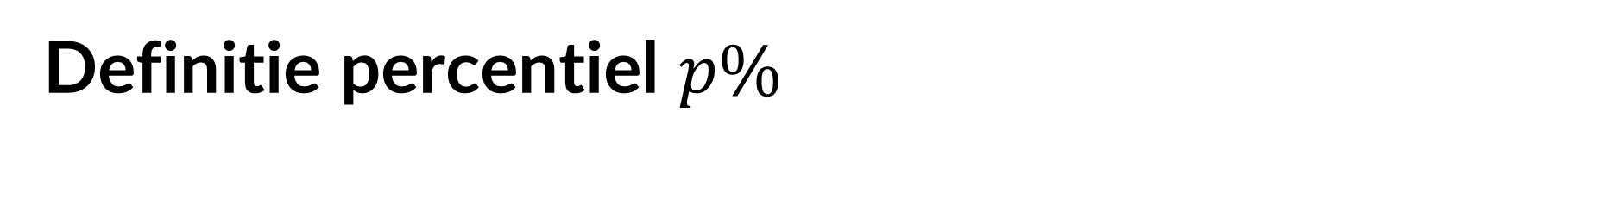
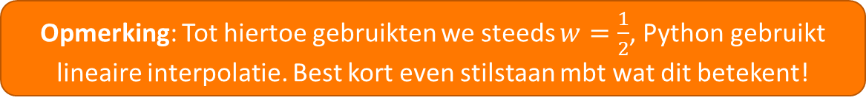
Definitie percentiel $p\%$
Gegeven datapunten $x_{1}, …, x_{n}$;
Sorteer de data zodat $x_{(1)}≤x_{\left(2\right)}≤…≤x_{\left(n\right)}$.
Optie 1: Er bestaat een $i$ zodat exact $p\%$van je data links van $x_{(i)}$ ligt. In dit geval is $x_{(i)}$ simpelweg je percentile en ben je klaar.
Optie 2: Er is een $i$ zodat:
$$100⋅\frac{i}{n}<p<100⋅\frac{i+1}{n}.$$
Dan kiezen we een gewicht $w$ en stellen we ons percentiel gelijk aan:
$$Percentiel\left(p\right)=\left(1−w\right)⋅x_{\left(i\right)}+wx_{(i+1)}$$
Opmerking: Deze keuze maakt enkel uit voor heel erg kleine datasets.
Opmerking: Tot hiertoe gebruikten we steeds $w=\frac{1}{2}$, Python gebruikt lineaire interpolatie. Best kort even stilstaan mbt wat dit betekent!

Slide 17
Oefening: Interkwartielafstand
Naast de afwijking van het gemiddelde/mediaan, kan je ook de interkwartielafstand bepalen; gebruik terug de data van 7_dwarfs_train.csv om de interkwartielafstand van het aantal wachtminuten te bepalen. Opmerking: Je kan hiervoor de functie .quantile() uitvoeren op een pandas Series object.

Slide 18
Variabiliteit in forecasting projecten

Slide 19




It’s all about balancing
Improved Demand Forecasting adds business value through other processes that optimize the balance between cost and service, by application of mathematical techniques and business process redesign
Time Series
Analysis
Capacity
Management
Demand
Forecasting
Improve forecast quality, account for
external factors
trends
seasonality
Design how to use the demand forecast in business processes
Machine
Learning
Balance Cost vs Service Level
Variability vs predictability & cost.

Slide 20
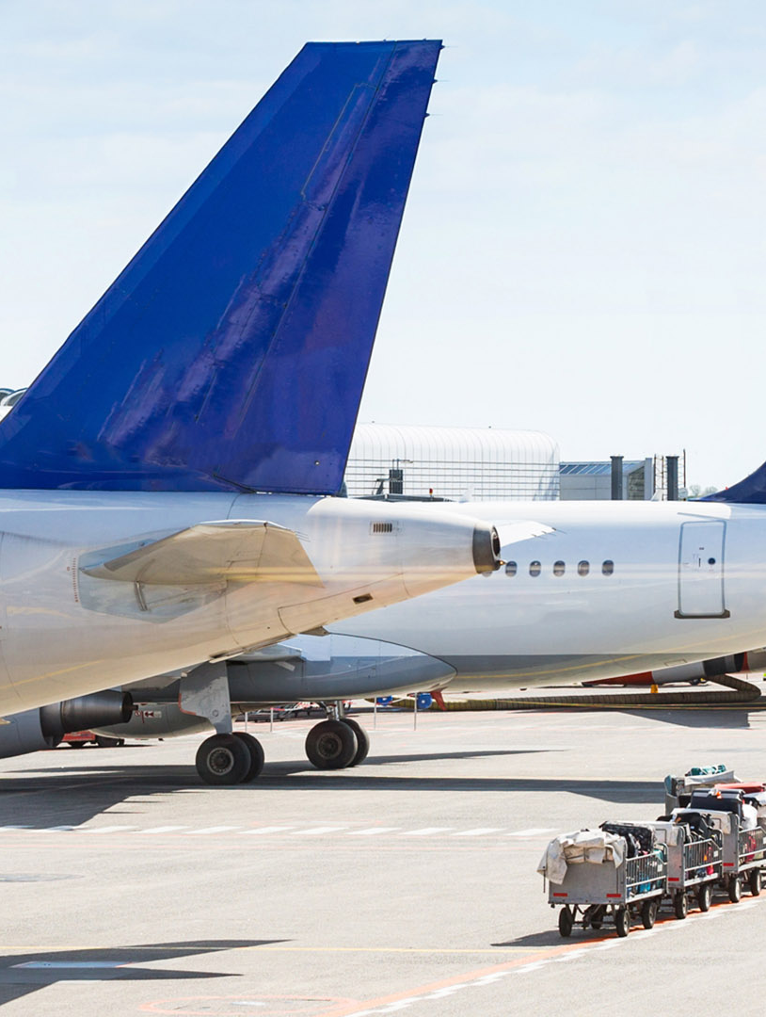
Airport workforce planning
Business challenge
Improve utilization of workforce at several airport locations like customs, security and shops.
Approach
Forecast horizons: 1 or 2 days; 1 month & 6 months
Detail: number of passengers per flight per type (local vs transfer)
Data: historic flight data, external data (holidays, flight schedule, geography)
Technique: machine learning
Analysis / challenges
Demand forecast crucial for workforce planning
Events like holidays and fairs have huge impact
Time series models did not suffice due to many external variables
Solution / result
Dedicated model is built and implemented in their IT environment.

Slide 21
Forecasting for scheduling
Theme park
Logistic company
This is where we should compute variability for business performance!
External variables
Opening hours/events
Forecast #customers per day
Machine learning model
Sensor based models & business knowledge
Booking & flight data
Forecast #Pax per flight
#PAX per location per 30 minutes
Known orders
Forecast #orders per day
During model development, we measure variability here. Perform data splitting to reduce variability!
Queueing models & business knowledge
Historic data
Buffers based on forecast accuracy & desired service level.
Shift planning
Shift planning tool
Required shifts per 30 minutes
Forecasted shifts per 30 minutes

Slide 22
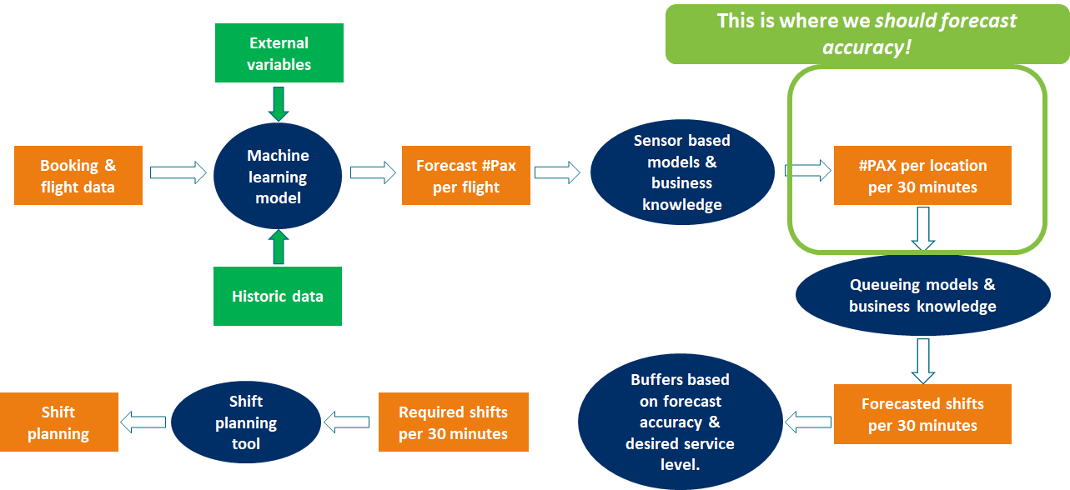
Forecast accuracy
Virtual present
Now
Used history
Forecast period
To compute forecast accuracy we need two things:
This is where we should compute forecast accuracy
Forecasted values; easy to get if we have historic data on all relevant features.
Actuals, realization from the past
Historic data
Simulate historic forecasts at the start and go through the whole process
Use actuals as far into the process as possible (based on available data)
Used measures depend heavily on objective:
Focus on avg error? Mean absolute deviation!
Focus on peaks? Increase p
Focus on specific time periods? Select parts of the data

Slide 23
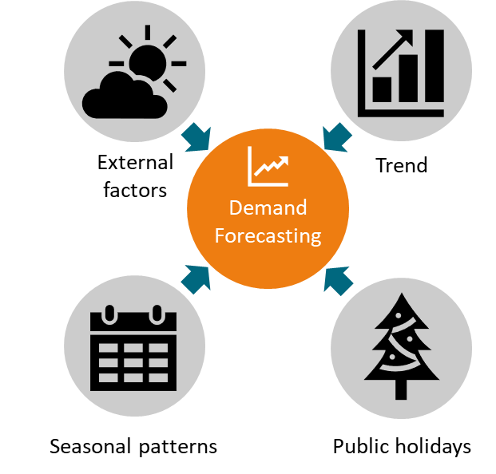
Different timescales
Forecasting laws..
The forecast is always wrong
The longer the forecast horizon, the worse is the forecast
Aggregate forecasts are more accurate
“Forecast less and get better results”
3 (related) processes:
Long distance forecast (tactical)
Mid distance forecast (main order)
Short term forecast (last minute corrections)
Increasingly accurate

Slide 24
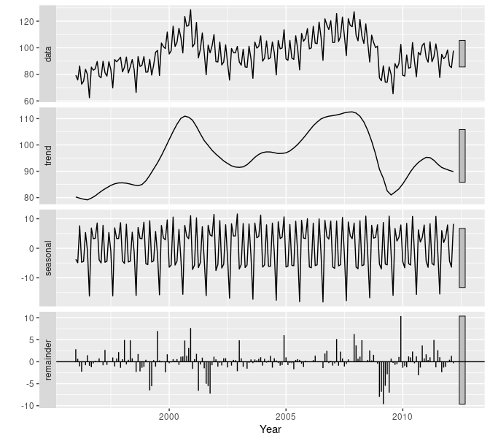
Forecasting techniques
Time series
White box
Respect co-relation
Hard to use external features
May be less accurate
Machine Learning
Highly adjustable
Good at taking in external features
May be black box
Mostly assumes independence
Hybrid methods also exist
Upredictable part

Slide 25
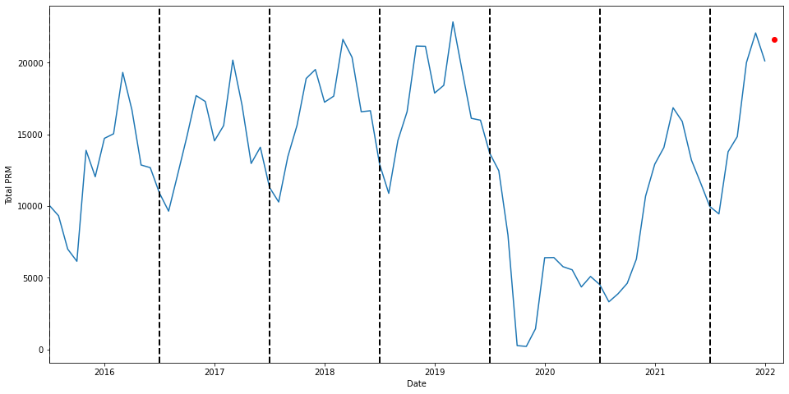
Covid made forecasting hard
Prediciting post covid: Carry over trend line 2 years?
Be careful when computing forecast accuracy on historic data:
Pre-covid was easier!
Trendline
Nice seasonality
Assume seasonality is back?

Slide 26

Summary
Er zijn veel manieren om variabiliteit te schatten.
Variabiliteit schatten met kleine $n$ is lastig!
Er zijn verschillende soorten variabiliteit & Data Science is grotendeels het proberen voorspellen van variabiliteit.

Slide 27
Dank u
voor uw aandacht

Slide 28


